Slide 1
VIH, mayores e incapacidad. Análisis de la situación actual
Paulina Ramírez Carvajal
(Clínica Legal de la Universidad de Alcalá / gTt-VIH)

Slide 2
Escenario
Se estima que la mitad de las personas con VIH tienen 50 años o más.
Las estimaciones realizadas para el 2030 predicen el “tsunami plateado”: los adultos mayores con el VIH representarán casi el 70% del total de esta población.
Aproximadamente la mitad de las personas mayores con el VIH son “supervivientes” o “supervivientes a largo plazo”: aquellas que han logrado sobrevivir desde los primeros años de epidemia.
Las PVVIH envejecen antes y la consecuencia de esto es que tienen situaciones de salud a una edad más temprana en comparación con la población general. Con una década de antelación respecto a la población general.
La edad de 50 años es considerada la edad en la que una persona con el VIH es denominada “adulto mayor con infección por el VIH”.

Slide 3
¿Las personas con el VIH tienen derecho a recibir ayudas o prestaciones sociales?
El hecho de tener el VIH no da derecho a solicitar ni a percibir ayudas o prestaciones.
Para acceder ayudas o prestaciones se deben cumplir los requisitos establecidos legalmente para su solicitud.

Slide 4
PRESTACIONES DE LA SEGURIDAD SOCIAL
Las personas con el VIH pueden acceder a las prestaciones ofrecidas por la Seguridad Social en las mismas condiciones que el resto de la población siempre y cuando cumplan con los requisitos establecidos por ley.
Entre estas prestaciones, se incluye la prestación por incapacidad laboral. Esta prestación está concebida para apoyar económicamente a quienes no pueden desempeñar sus funciones laborales de manera efectiva debido a su condición de salud y, como consecuencia de ello, pierden sus ingresos.

Slide 5
INCAPACIDADES LABORALES PERMANENTES
Incapacidad permanente parcial: disminuye el rendimiento en la profesión habitual en un 33% o más, pero no impide seguir en ella.
Incapacidad permanente total: inhabilita para realizar todas las funciones principales de la profesión habitual, pero puede dedicarse a otra profesión distinta.
Incapacidad permanente absoluta: impide a la persona desempeñar cualquier profesión u oficio.
Gran invalidez: cuando la persona no puede valerse por sí misma y requiere la asistencia de un cuidador para hacer sus tareas diarias.

Slide 6
¿Cómo se inicia el procedimiento del grado de incapacidad laboral?
Para solicitar esta prestación se debe presentar la solicitud junto con la documentación requerida en los centros de atención e información de la Seguridad Social.
Toda la información relativa a la documentación que se debe aportar, así como los formularios, se encuentran en la web oficial de la Seguridad Social.
El plazo máximo para resolver el procedimiento es de 135 días.

Slide 7
¿Cómo termina el procedimiento del grado de incapacidad laboral?
La declaración de Incapacidad Permanente corresponde a la Dirección Provincial del Instituto Nacional de la Seguridad Social (INSS), a través de los Equipos de Valoración de Incapacidades, conocidos como ‘tribunales médicos’.
En la declaración de la situación de Incapacidad Permanente se hará constar el plazo a partir del cual se podrá instar la revisión por agravación o mejoría del estado de incapacitado. No obstante, si hay un cambio sustancial se deberá comunicar al organismo correspondiente para que evalúe la nueva situación.
Si la IP es desestimada: reclamación previa a la demanda ante los tribunales en un plazo de treinta días desde la notificación de la resolución a impugnar. El INSS tiene un plazo para contestar de cuarenta y cinco días y, si no se le notifica la contestación en este plazo, se entiende desestimada.

Slide 8
¿Dónde está el problema?
El VIH no se incluye en los baremos oficiales de incapacidad laboral: Aunque las personas con VIH pueden solicitar la incapacidad permanente, el diagnóstico por sí solo no se considera suficiente para concederla.
1
El tratamiento antirretroviral permite llevar una vida funcional: A nivel médico y legal, se asume que una persona con VIH controlado puede trabajar como cualquier otra, lo que ha contribuido a la normalización del VIH.
2
El VIH sigue impactando negativamente en la calidad de vida: A pesar del control viral, las personas con VIH suelen tener una peor calidad de vida y bienestar que quienes no lo tienen.
3
El envejecimiento prematuro y las comorbilidades son frecuentes: Las personas con VIH desarrollan enfermedades asociadas a la edad de forma precoz, lo que puede afectar su capacidad laboral.
4
El impacto psicosocial es significativo: Estigmatización, discriminación, ansiedad y depresión son factores comunes en la vida de muchas personas con VIH.
5

Slide 9
La evaluación de incapacidad es incompleta: Los Equipos de Valoración de Incapacidades (EVI) no consideran adecuadamente los factores biopsicosociales del VIH.
01
Se ignoran los efectos a largo plazo del diagnóstico temprano: Quienes fueron diagnosticados antes de 1996 pueden tener secuelas físicas y emocionales por tratamientos antiguos y por haber vivido el estigma del sida.
02
Existe un enfoque reduccionista en las valoraciones médicas: Las comorbilidades y síntomas se analizan por separado, sin tener en cuenta su efecto conjunto en la capacidad de trabajar.
03

Slide 10
¿Repercusiones?
Muchas personas no reciben ningún grado de incapacidad: Esto las deja sin apoyo económico, social ni opciones realistas de reincorporación al mercado laboral.
La retirada de la incapacidad: Algunas personas con VIH pierden el reconocimiento previo de incapacidad sin que se les ofrezca una alternativa viable de protección o inserción social.
Por si fuera poco: El Tribunal Supremo ha modificado su doctrina para declarar que la compatibilidad prevista legalmente para las situaciones de incapacidad permanente absoluta y gran invalidez se refiere exclusivamente a trabajos esporádicos o marginales que no den lugar a inclusión del pensionista en la Seguridad Social (STS 544/2024, de 11 de abril).

Slide 11
La judicialización de los casos
Aumento de litigios contra el INSS: Cada vez más personas con VIH deben acudir a los tribunales para reclamar el reconocimiento o la recuperación de su incapacidad laboral, tras la retirada o reducción por parte del INSS.
Altos costes personales del proceso: Estos procedimientos suelen ser largos, complejos y emocionalmente desgastantes, lo que supone una carga de estrés añadida para personas que ya enfrentan condiciones de salud delicadas.
Desconocimiento institucional: El sistema judicial muestra una falta de comprensión real sobre lo que implica vivir con el VIH a largo plazo, especialmente en términos de comorbilidades, secuelas y estigmas sociales.
Persistencia de la serofobia judicial: Aún existen actitudes discriminatorias o prejuiciosas (serofobia) en jueces y profesionales del derecho, aunque estas sean difíciles de demostrar formalmente.

Slide 12
CASO REAL: Una persona con diagnóstico de VIH desde 1989, con reconocimiento previo de incapacidad absoluta y que actualmente se enfrenta a la retirada de dicha condición, a pesar de su delicado estado de salud global.
1. Reconocimiento inicial de la incapacidad: Carles fue diagnosticado con VIH en 1989 y en 1996 se le reconoció una Incapacidad Permanente Absoluta por VIH en estadio C2, lo que indica un cuadro clínico grave.
1
2. Revisión de oficio tras entrega de documentación médica: En 2021, en un trámite administrativo, una técnica de la SGAM interpreta los informes médicos de forma reduccionista, lo que da lugar a una revisión de oficio de su incapacidad, sin petición previa del interesado.
2
3. Nueva valoración sin reconocimiento de incapacidad: La revisión del SGAM concluye que Carles tiene VIH bien controlado y cirrosis compensada, lo cual lleva a una resolución del INSS que considera que no se encuentra en ningún grado de incapacidad, basándose en una interpretación clínica muy parcial.
3

Slide 13
4. Carles interpone demanda que es desestimada: Pese a no poder acudir al juicio por estar en quirófano siendo tratado por carcinoma hepático celular, el Juzgado de lo Social desestima la demanda, dando más peso al informe técnico-administrativo del ICS que a los informes clínicos aportados por especialistas y médicos.
5. TSJC también desestima el recurso: El Tribunal Superior de Justicia de Catalunya respalda la sentencia anterior alegando que no hay pruebas suficientes de limitaciones funcionales, y no reconoce las múltiples patologías asociadas, ni su efecto acumulativo, como toxicidad antirretroviral, deterioro cognitivo, episodio depresivo con intento autolítico, ni afecciones cardiacas.

Slide 14


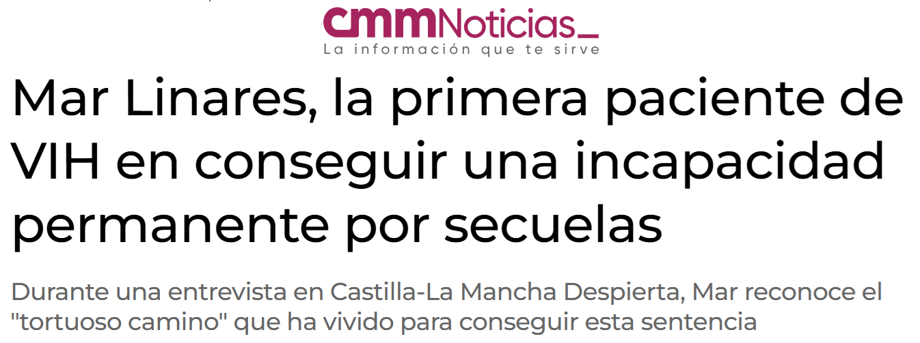

Slide 15
Propuestas
1. Actualizar los baremos de evaluación de la incapacidad laboral
2. Incorporar el enfoque biopsicosocial en la valoración
3. Formación especializada para los profesionales evaluadores
4. Revisión justa y garantista de los grados de incapacidad ya otorgados
5. Reconocimiento legal del VIH dentro del modelo social de discapacidad
6. Desarrollo de políticas públicas específicas

Slide 16

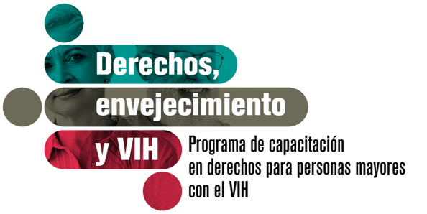
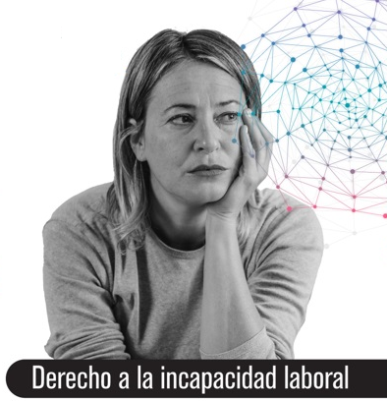
¡Muchas gracias!
Para dudas y consultas:
clinicalegal@uah.es

